Slide 1

操作使用手冊(快速版)
Bonny
Notes:
© Copyright Showeet.com – Free PowerPoint Templates

Slide 2
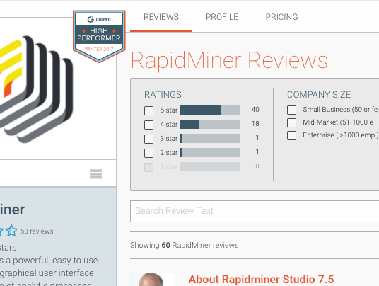
Rapidminer介紹
Rapid Miner
採礦工具
該工具是用 Java 語言編寫的，通過基於模板的框架提供先進的分析技術。該款工具最大的好處就是，用戶無需寫任何代碼。它是作為一個服務提供，而不是一款本地軟體。值得一提的是，該工具在數據挖掘工具榜上位列榜首。
另外，除了數據挖掘，RapidMiner 還提供如數據預處理和可視化、預測分析和統計建模、評估和部署等功能。更厲害的是它還提供來自 WEKA(一種智能分析環境)和 R 腳本的學習方案、模型和算法。
Notes:
© Copyright Showeet.com – Free PowerPoint Templates

Slide 3
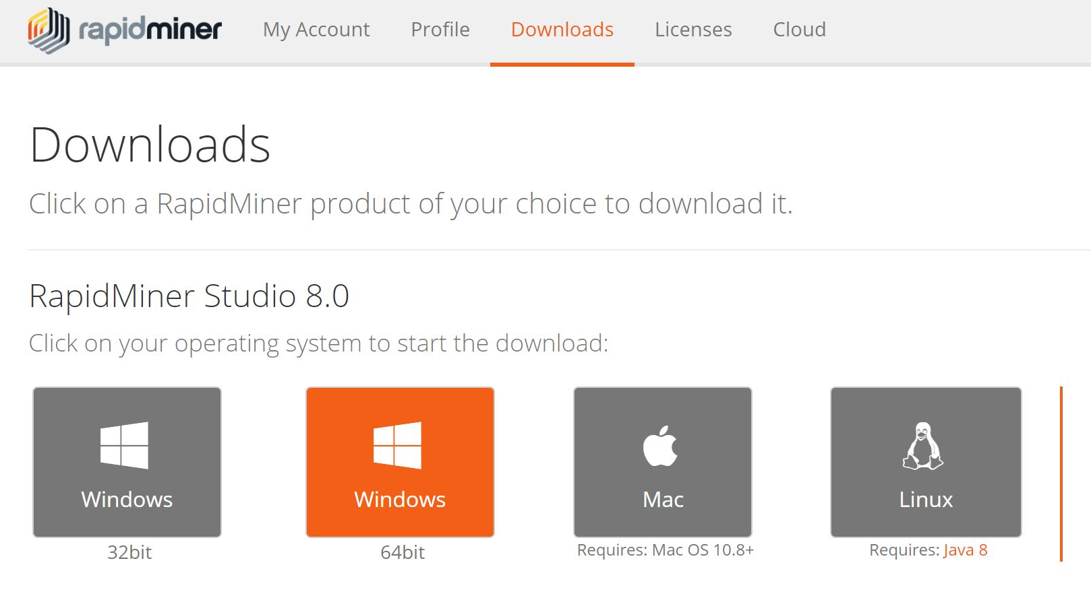
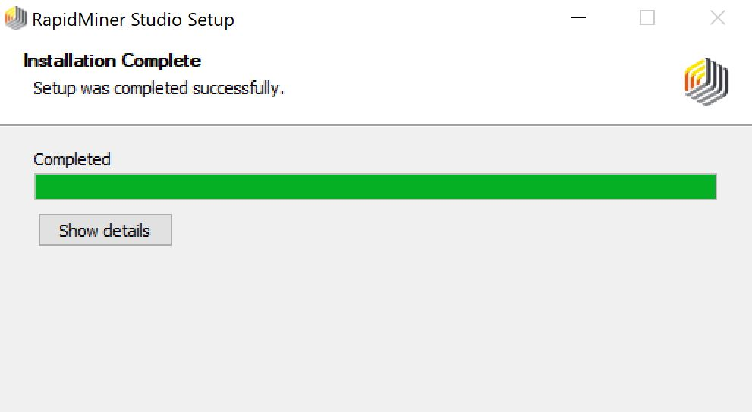
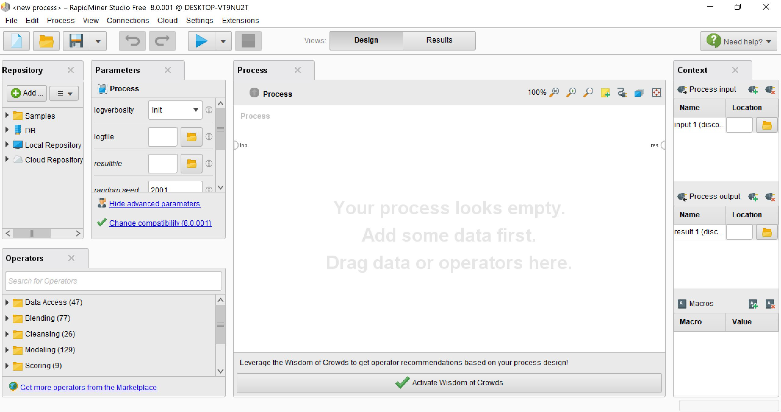

Rapidminer(建置步驟)
2. 安裝完畢
(第一次安裝者必須填進入畫面的帳號和E-mail信箱)
(一個人有10,000rows的免費部分，推薦一個人增加40,000rows)
安裝Rapid Miner Studio
-> 按(HERE )
4. 右手邊為Studio裡面的環境
3. 進入Studio，並開啟一個新的PROCESS(第一次使用時)
Notes:
© Copyright Showeet.com – Free PowerPoint Templates

Slide 4
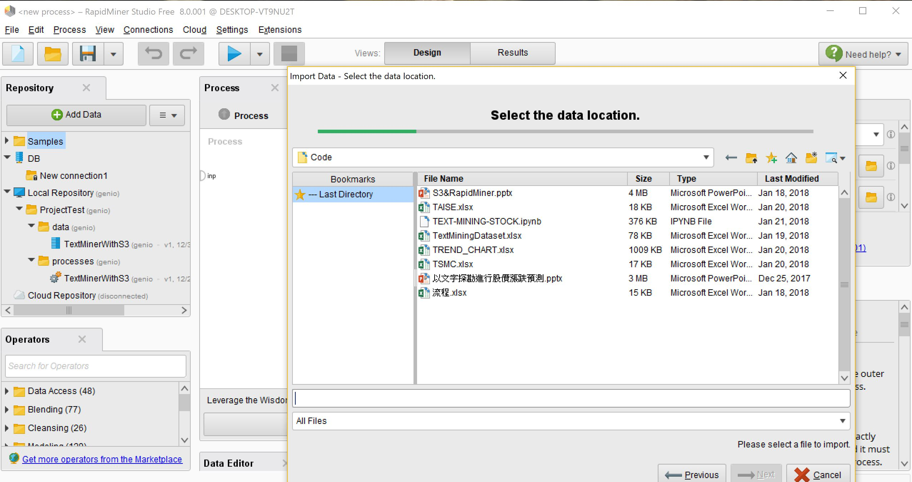
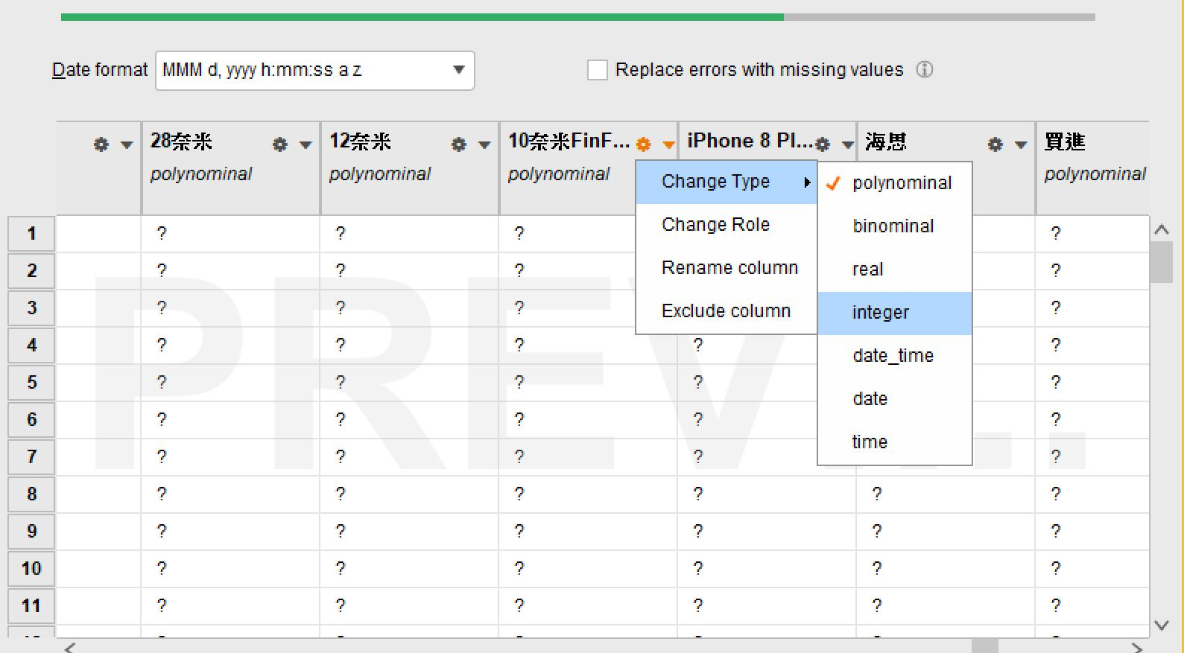
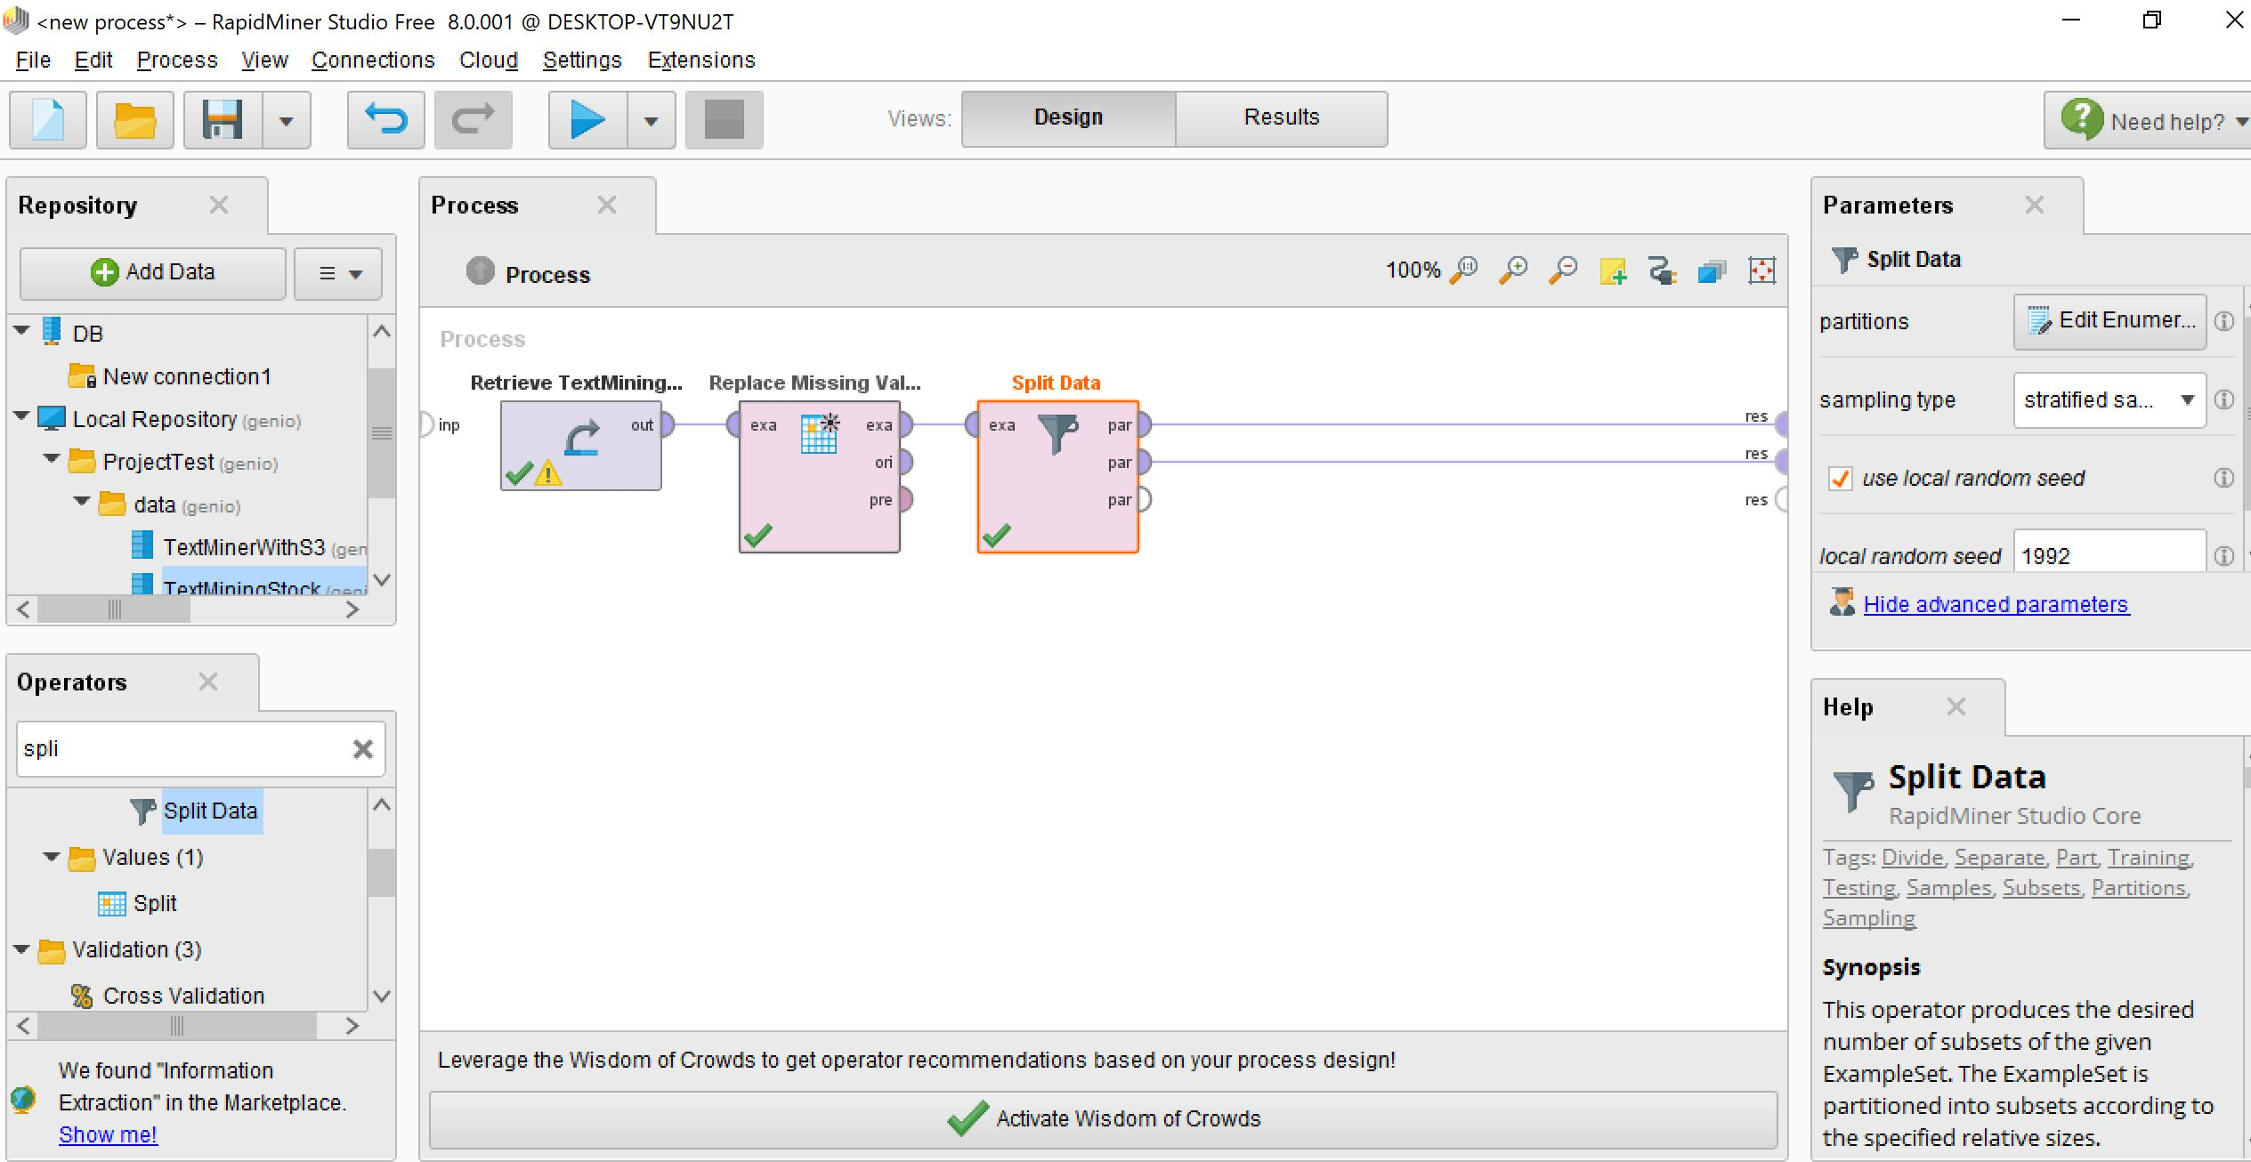
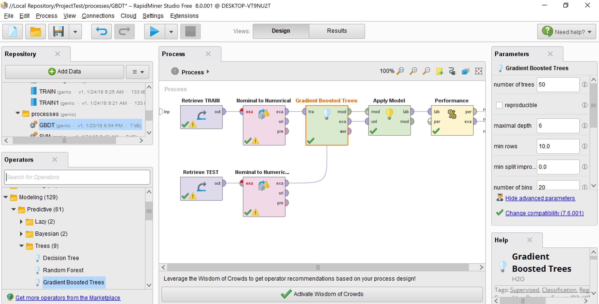
Rapidminer基本操作
開啟一個新的process後，
點選左上方的”Add
Data”，從本機裡選取
Data Set上傳
1. Import完Data Set後，可
以修改資料型態。將特
徵值轉換為Integer及
Real。
2. 目標值設為Polynominal。
在Change Role部分可以
給予id和table
1.填補空值的部分用Replace Missing Values這個Operator，default要設成0
2. 將data拆成0.8/0.2是用Split data分成Train Data和Test Data
最後挑選出適合該Data
Set的模型，輸入之前
拆分好的訓練資料及測
試資料求得預測結果。
Notes:
© Copyright Showeet.com – Free PowerPoint Templates

Slide 5
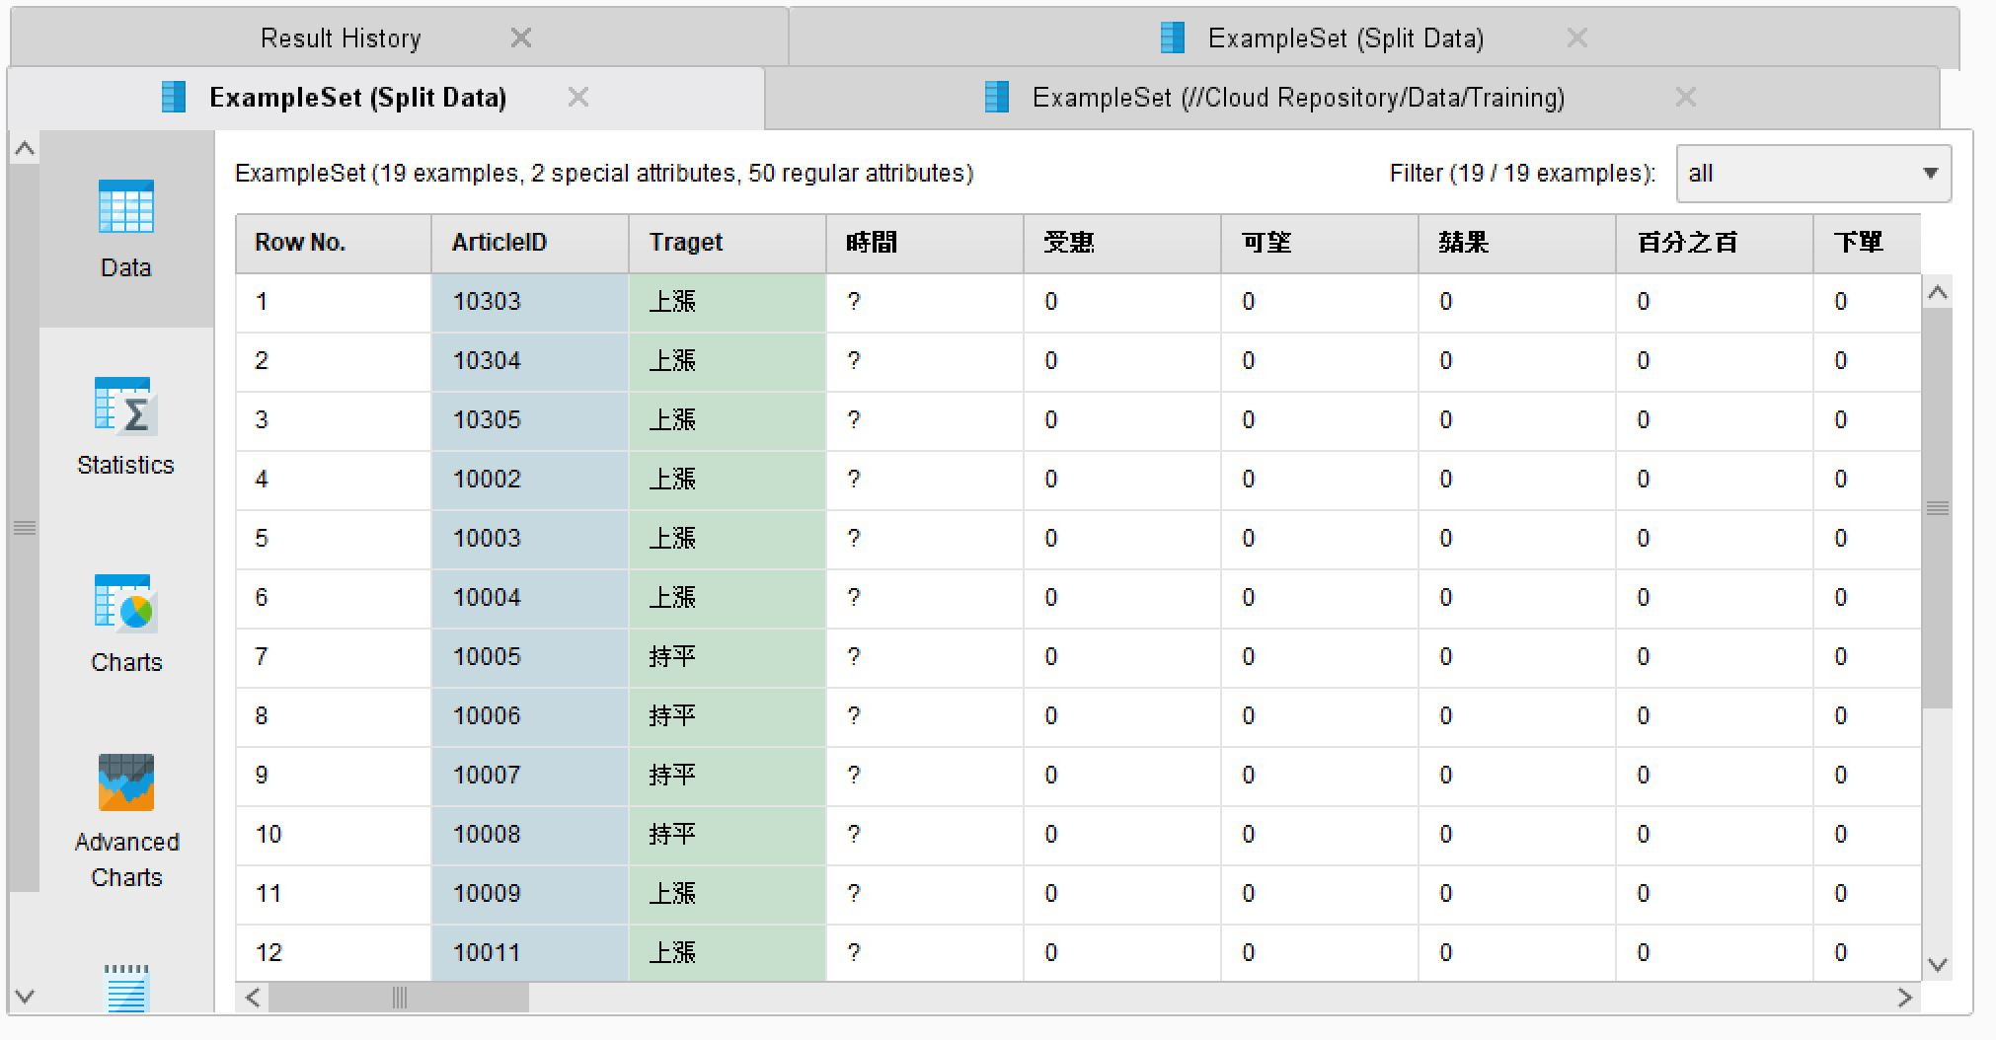
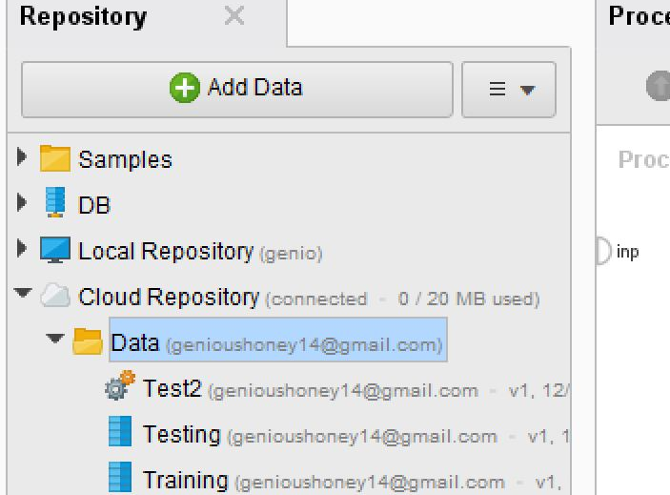
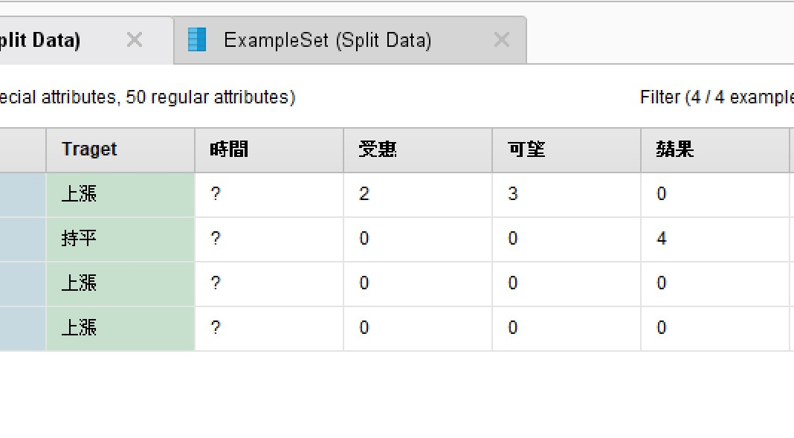
資料集儲存
1. 訓練資料被split出來後要將訓練資料存入Repository資料庫(如右圖)，未來放入Model前可以使用
2. 測試資料被split出來後要將訓練資料存入Repository資料庫(如右圖)，未來放入Model前可以使用
Notes:
© Copyright Showeet.com – Free PowerPoint Templates

Slide 6
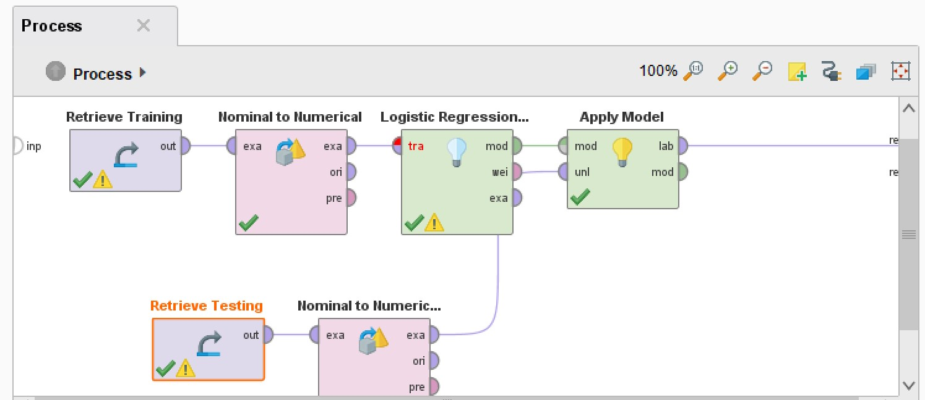
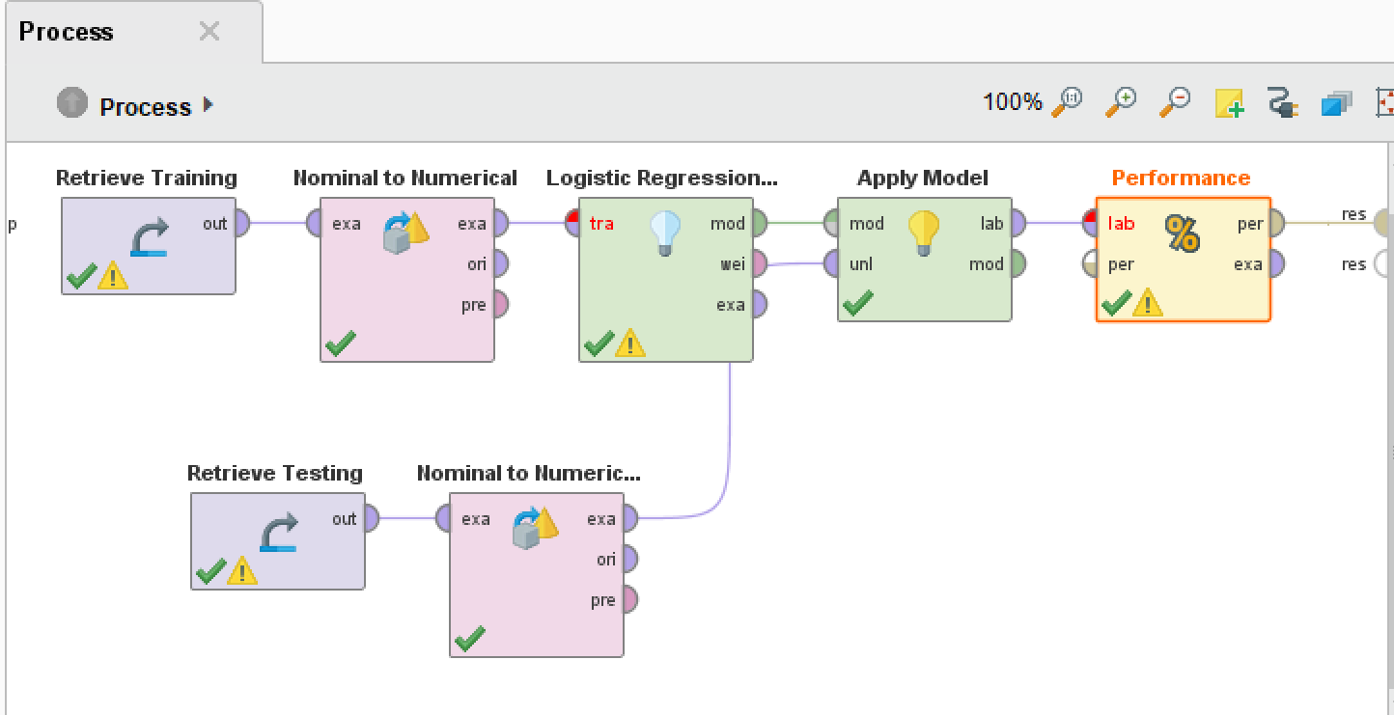
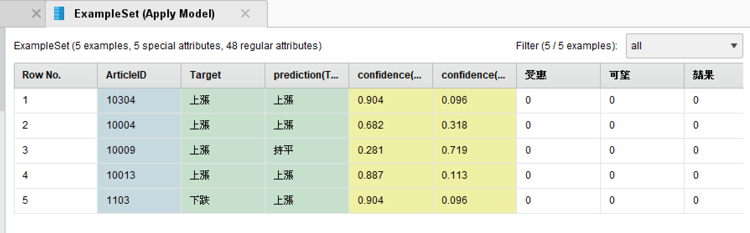
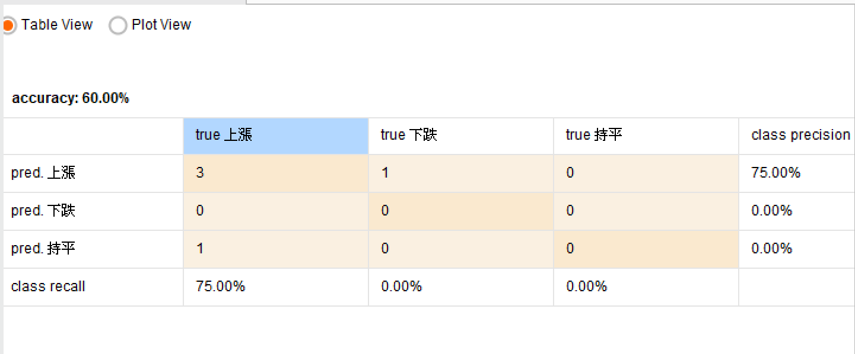
單一演算法操作
2. 測試集預測結果
3. 再加入Performance(classification)，取得confusion Matrix
*Prediction的部分
Logistic Regression(SVM)
1. 開啟一個新的process，並且把非數值型資料都轉換成數執行資料，並套入所需要的Model，即可跑出估計結果 ，過程中須注意的事項為，要給處理的訓練和測試資料標籤，點資料集按右鍵即可編輯，ArticleID可給id, Target給label標籤並做儲存。
4. 執行後可以取得Confusion Matrix看用這個模型跑的精確度
Notes:
© Copyright Showeet.com – Free PowerPoint Templates

Slide 7
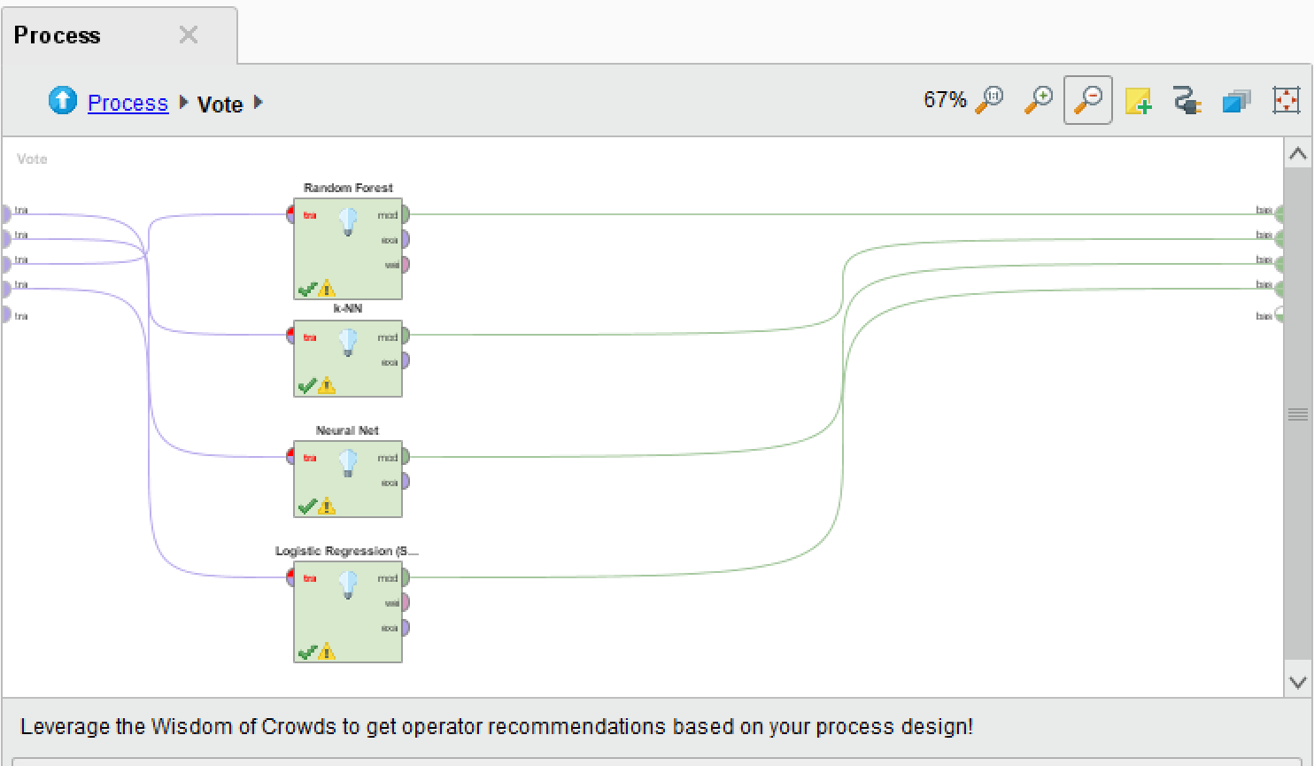
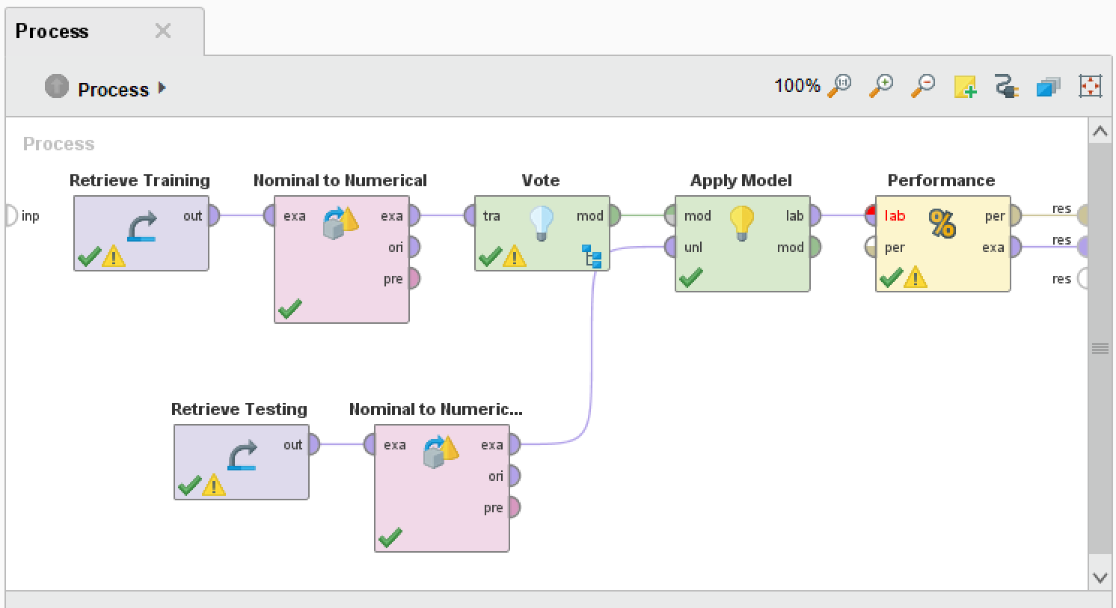
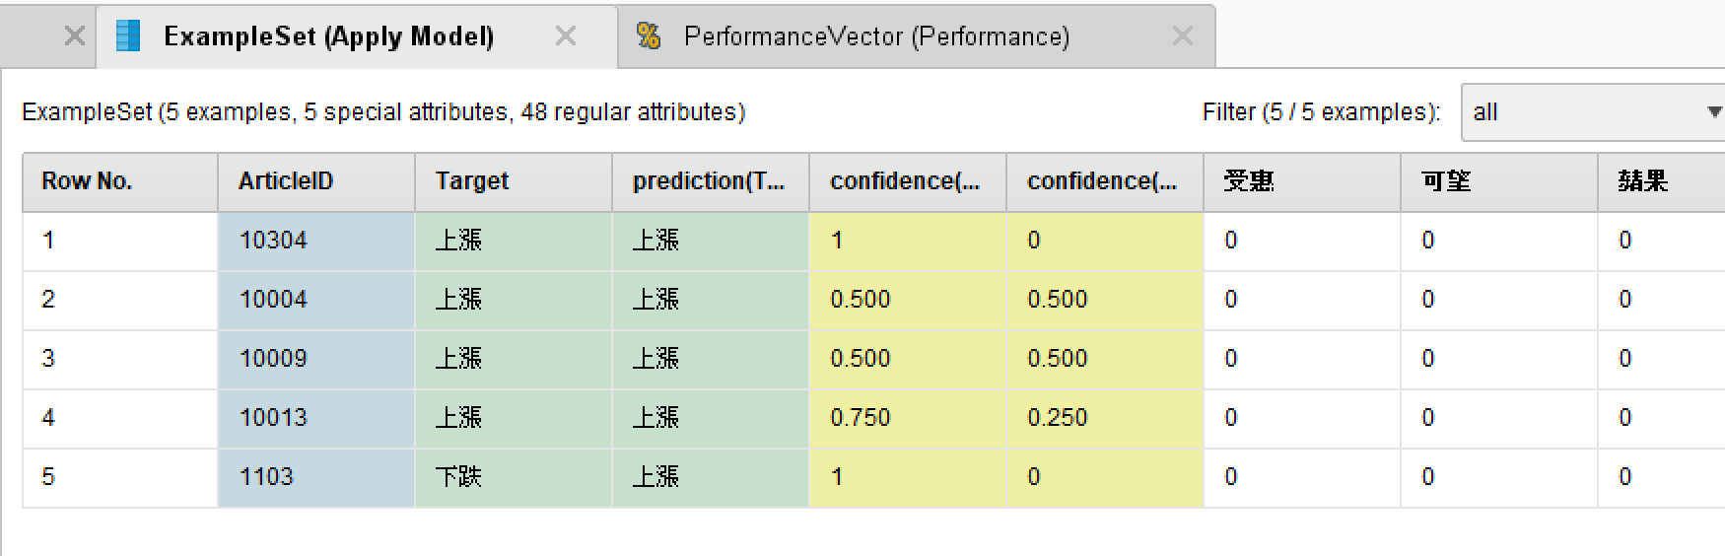
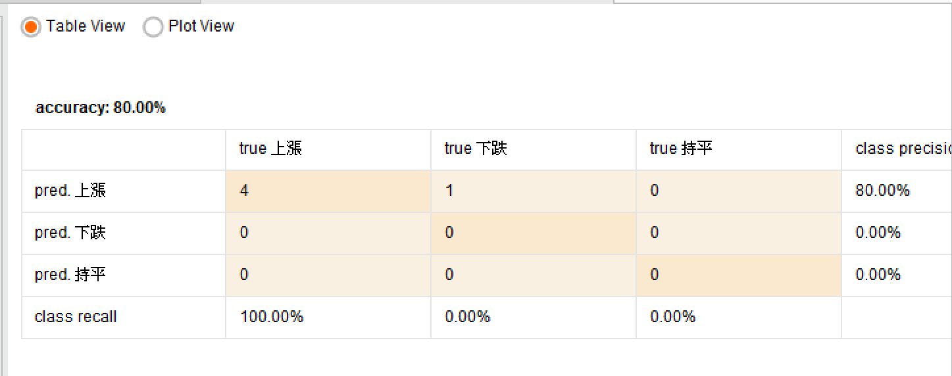
集成演算法(研究方向)
Vote程序裡input需要用的演算法
預測出來的結果
結論: 我們可以選定某個適合的集成演算法來訓練資料並跑出結果
Ensembles(Vote)
1. 運用集成Vote演算法同時帶入多個演算法，並進行投票，選出精準度最高的結果作輸出。
Confusion Matrix
精準度高達80%
Notes:
© Copyright Showeet.com – Free PowerPoint Templates

Slide 8
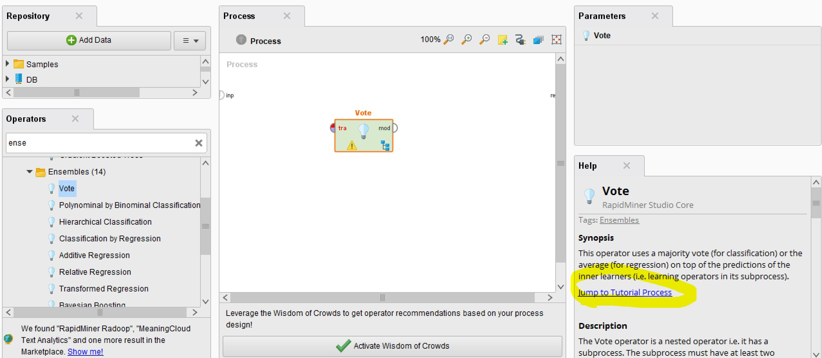
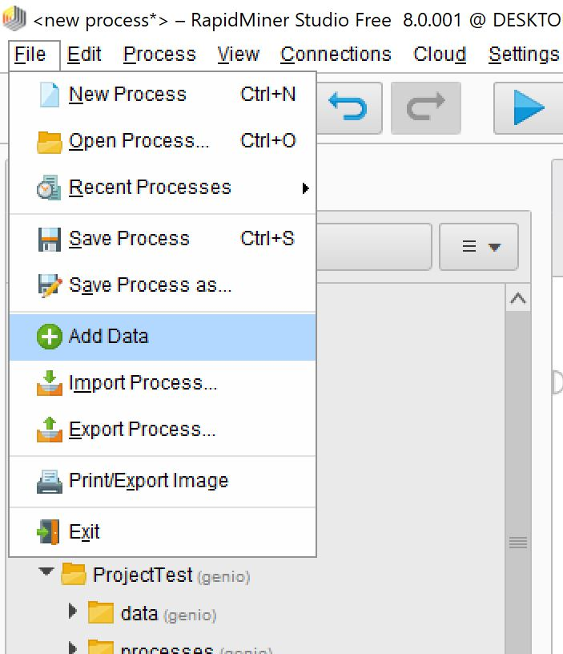
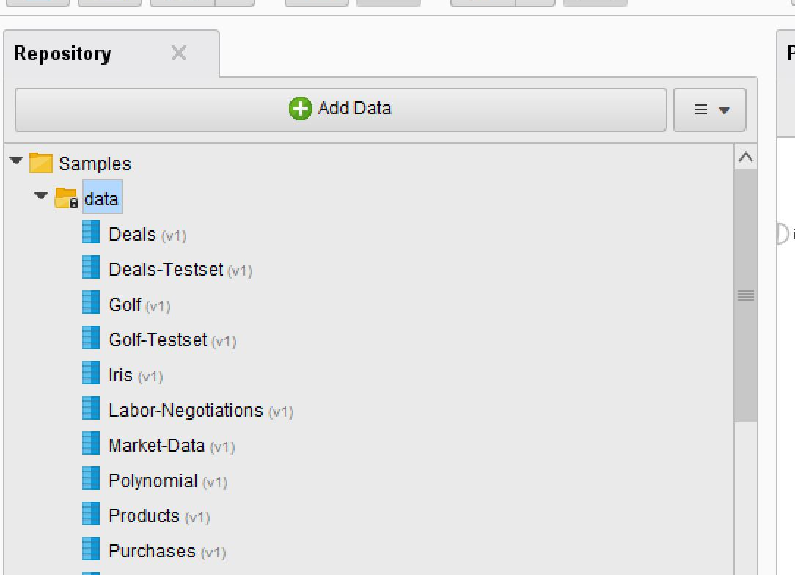
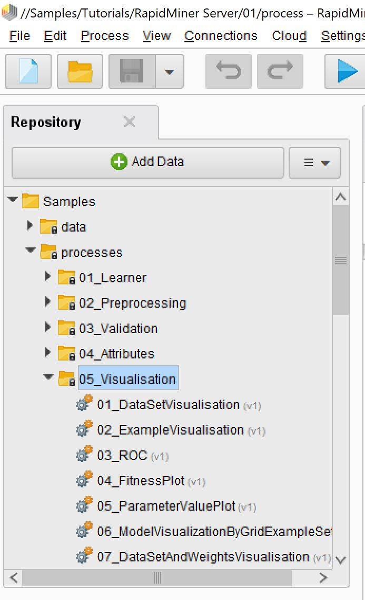
小技巧
RapidMiner在Repository有提供Sample，大家也可以用這些Samples測試演算法
最後可以研究我們的資料要怎麼用視覺化效果展現出來，Samples裡面有範例可以給我們參考
如果對演算法有不懂的地方，可以查看右手邊的help的Tutorial Process，有範例可以參考
在大家還沒連結S3前要取得資料，可以先用自己的本機，在Files裡點選Add Data選取資料
如果有找不到的Panel都可以到View裡面找Show Panel裡新增
Notes:
© Copyright Showeet.com – Free PowerPoint Templates

Slide 9
He End
有不清楚的地方請詢問Bonny
E-mail: genioushoney14@gmail.com
Notes:
© Copyright Showeet.com – Free PowerPoint Templates

